Slide 1


PROYECTO “PLATAFORMA DIGITAL PARA LA RECEPCIÓN Y GESTIÓN DE VIVIENDAS”
PRESENTACIÓN FINAL CAPSTONE
Docente
Fabián Alejandro Alcántara Guajardo
Equipo alumnos
Sebastián Rebolledo Aguilar
Rodrigo Faúndez Vidal
Jaime Aravena Arcila
Yaritza Toro Fuentes
Duoc UC Sede San Bernardo
Escuela de Informática y Telecomunicaciones
Ingeniería en Informática
2025

Slide 2
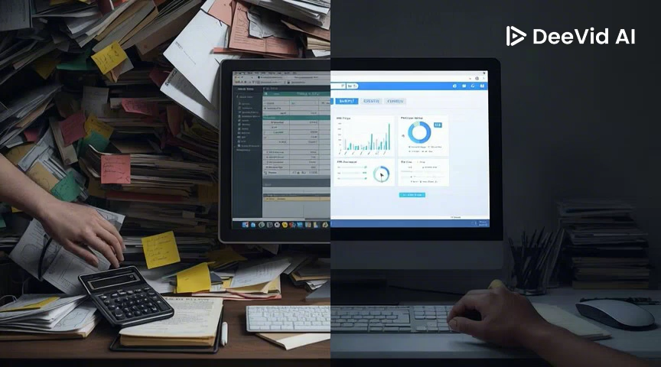
¡Basta de Papeles! La Transformación Digital de la Vivienda Social.
Problema:
La gestión manual trae demoras y poca transparencia.
Pone en riesgo la confianza de las familias en la entrega de sus hogares.
Nuestra solución:
Una Plataforma Web Centralizada.
Brindando trazabilidad completa del proceso de reparación y eficiencia operativa

Slide 3
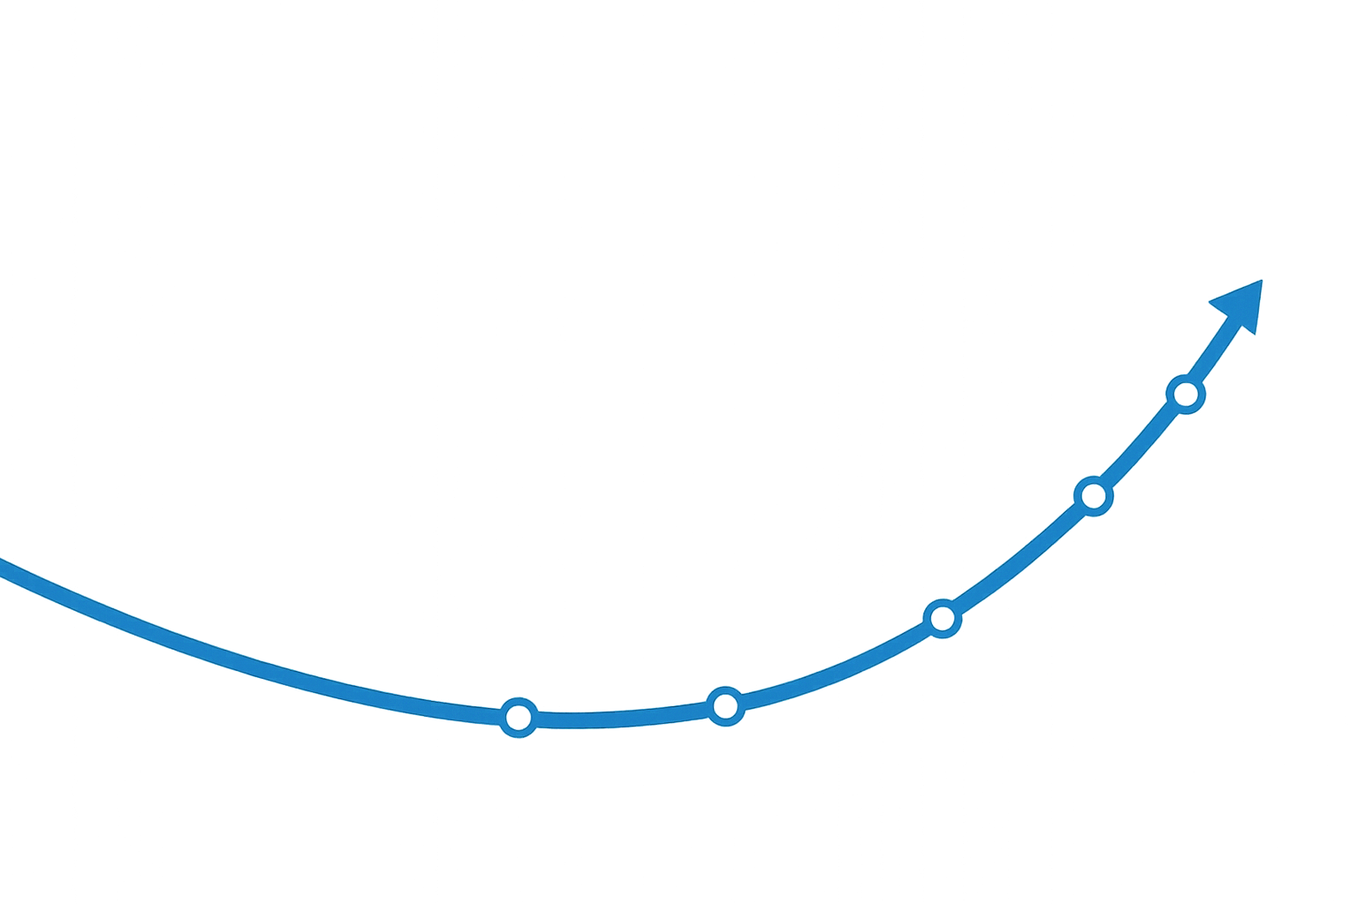



TECHO CHILE: CONTEXTO Y TRAYECTORIA
70.228 viviendas (2024)
844 voluntarios
Permanentes (2024)
+ 8.000 familias
116 comunidades
1997 fundó

Slide 4
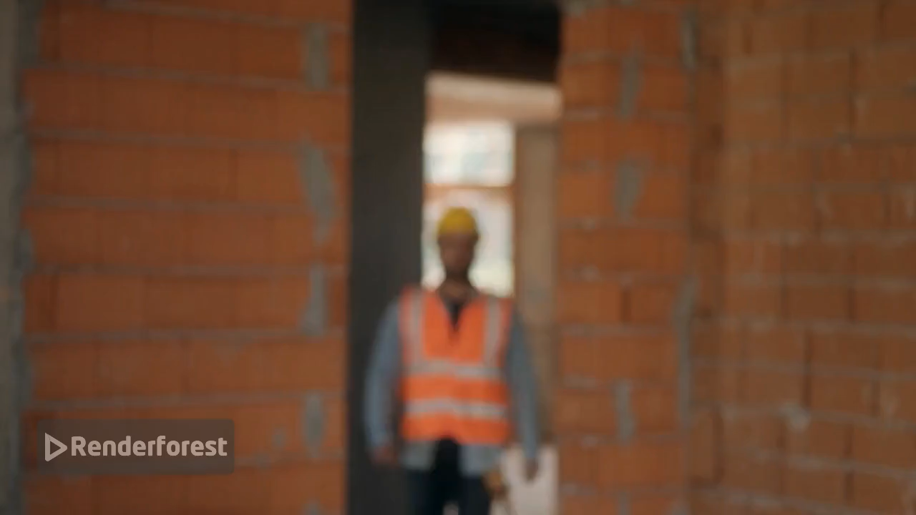
TECHO CHILE: DESAFÍO DE LA POSTVENTA
Alcance: TECHO Chile trabaja activamente en más de 116 comunidades, abarcando desde la entrega de la vivienda hasta el seguimiento postventa.
Rol: Son el intermediario clave en el proceso de recepción y postventa de viviendas sociales.
Importancia: Su labor busca garantizar la dignidad y calidad de las viviendas entregadas a las familias beneficiarias.

Slide 5




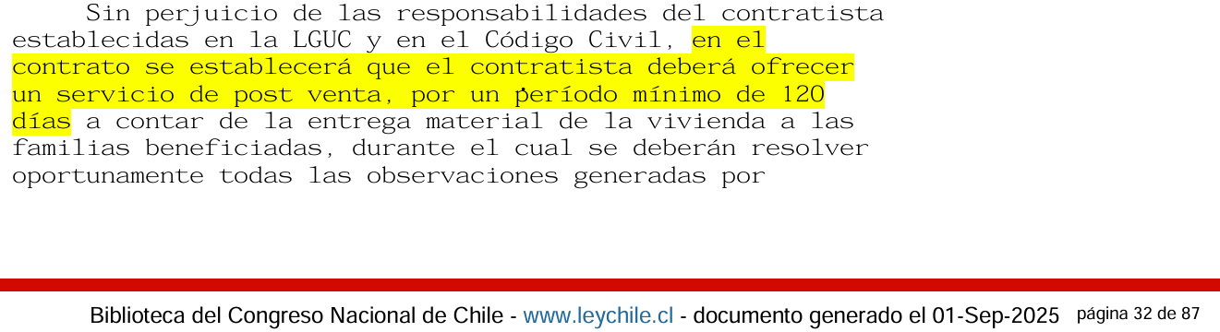
TECHO CHILE: ENTENDIENDO SU DOLOR
El Proceso Normativo: Existe un plazo crítico de 120 días para registrar y resolver las observaciones desde la entrega de la vivienda.
La Realidad Operacional: Actualmente, TECHO Chile gestiona este proceso de recepción y postventa de forma manual y descentralizada.
El Impacto Negativo: Esta gestión manual conlleva demoras, pérdida de información y poca transparencia en el seguimiento de las reparaciones, poniendo en riesgo el cumplimiento del plazo de 120 días.

Slide 6

OBJETIVO GENERAL
Plataforma Web Centralizada | trazabilidad completa | 120 días
OBJETIVOS ESPECÍFICOS
Estandarización Normativa : Digitalizar el proceso bajo las reglas estrictas del Decreto DS49.
Trazabilidad y Control : Dar visibilidad total de los tiempos para evitar vencimientos.
Transparencia Institucional : Automatizar la entrega de documentos oficiales para generar confianza.
Notes:
Objetivos del proyecto
Escribir el Objetivo general
Listar objetivos específicos

Slide 7








ALCANCE
LIMITACIONES
Sistema Integral
Gestión completa de Proyectos, Viviendas y Postventa
Dependencia de Conectividad Requiere acceso a internet para operar y sincronizar datos (Web App).
Escalabilidad Multi-Región Arquitectura preparada para despliegue nacional en las 116 comunidades.
Integración Externa No incluye API directa para sistemas de terceros (Constructoras) en esta fase.
Seguridad y Auditoría Gestión de Roles diferenciados y logs de actividad para trazabilidad.
Acceso Móvil Web La interfaz es Responsive (Navegador), no es una App Nativa de tienda (iOS/Android).en esta fase.
Infraestructura Robusta Despliegue en GCP con Base de Datos Relacional SQL.
Notes:
Esta ppt pude ser opcional propongo que lo digan junto con sus objetivos en pro del tiempo

Slide 8
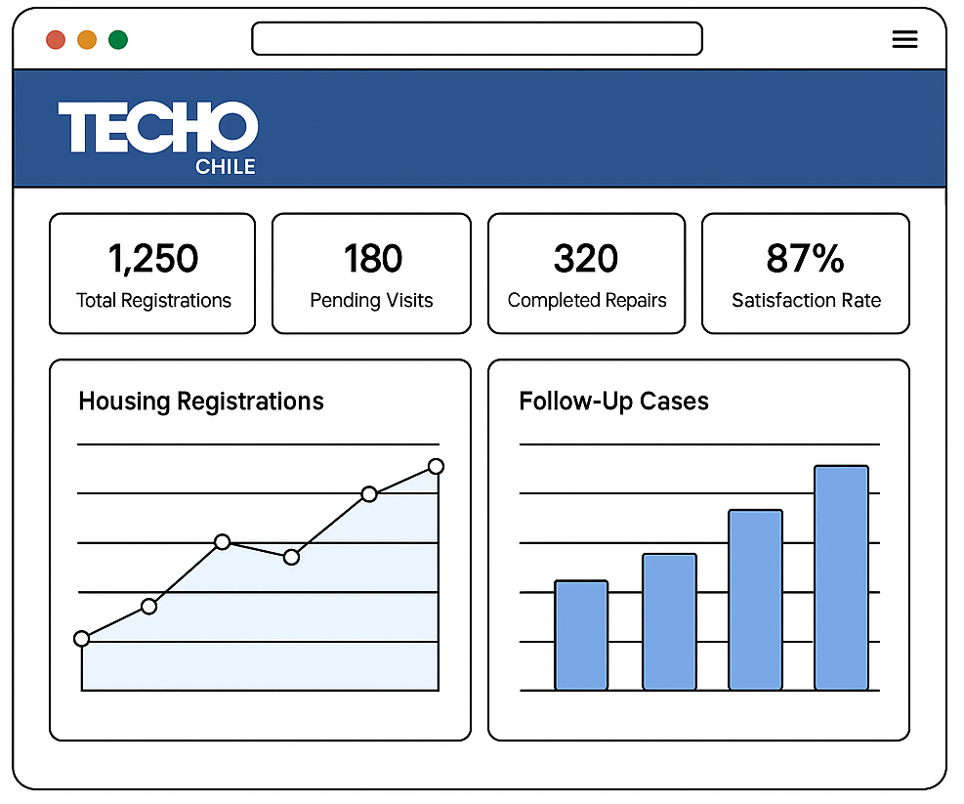
PROPUESTA DE SOLUCIÓN
Lo que entregamos a Techo Chile
Infraestructura Digital
Capacidades Operativas
Plataforma Web Centralizada: Un sistema único que elimina las planillas dispersas (Excel), alojado en la nube para acceso remoto.
Registro con Observaciones: Ingreso digital de observaciones con respaldo fotográfico inmediato desde terreno.
Base de Datos Unificada: Repositorio seguro que consolida la información de proyectos, viviendas y beneficiarios.
Control Normativo DS49: Alertas y semáforos para cumplir estrictamente el plazo legal de 120 días de postventa.
Gestión de Roles: Accesos diferenciados para administradores, inspectores y coordinadores de Techo Chile
Automatización Documental: Generación instantánea de fichas de cierre y actas de recepción en formato PDF.
Notes:
Componentes
Es decir, el resumen de aspectos relevantes .
Esto implica “LISTAR”
Arquitectura, Componentes, Estimaciones de Costo, estudios y otros usado en el estudio, panificación y diseño del proyecto

Slide 9
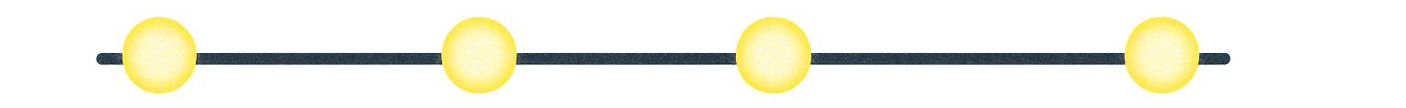




METODOLOGÍA DE TRABAJO
Desarrollo Ágil Scrum
2. Diseño y Arquitectura
4. Validación & Piloto
Ejecución del plan de pruebas, medición de indicadores clave (KPIs) y evaluación del impacto en la trazabilidad.
Modelado de datos relacional y diseño de arquitectura sobre Django y GCP para asegurar la integridad.
1. Inmersión Normativa
3. Desarrollo Ágil
Análisis del Decreto DS49 y levantamiento cualitativo de requerimientos junto al equipo de TECHO Chile.
Implementación iterativa usando Scrum. Creación del MVP con entregas incrementales y feedback continuo.

Slide 10




METODOLOGÍA: EQUIPO DEL TRABAJO
Para asegurar el éxito del proyecto, es clave contar con la involucración y validación de distintos roles
Rodrigo Faúndez
Jaime Aravena
Yaritza Toro
Sebastián Rebolledo
Desarrollador Backend
Desarrollador Frontend
Scrum Master
Líder de Equipo
Product Owner
Administrador de BD
Responsable de la coordinación general y el cumplimiento del cronograma.
Contacto principal con TECHO Chile y docente guía.
Organización del tablero Kanban y gestión de riesgos.
Diseño, implementación y optimización del Modelo de Datos.
Configuración del entorno en PostgreSQL y la arquitectura GCP.
Control de versiones y repositorio GitHub.
Desarrollo de la lógica de negocio con Python/Django.
Implementación de los módulos de Seguimiento, Reportes, entre otros.
Diseño y prueba de los endpoints de la API.
Diseño e implementación de la interfaz de usuario (UI/UX)
Desarrollo de las vistas en HTML, Bootstrap y JavaScript.
Asegurar la usabilidad del sistema.

Slide 11
ORGANIZACIÓN DE SPRINT DEL PROYECTO
PROYECTO “Plataforma Digital para la Recepción y Gestión de Viviendas”
Sem 1-2
Sem 3-5
Sem 6-9
Sem 10-12
Sem 13-15
Sem 16-17
Sem 18
Preparación y Levantamiento
Desarrollo de Módulos
Seguridad y Tableros
Entregables Finales y Cierre
Levantar requerimientos.
Redactar historias de usuario.
Definir roles y plan inicial
Desarrollar módulo de recepción.
Desarrollar módulo de postventa.
Implementar reportes básicos.
Configurar roles y permisos.
Validar seguridad.
Crear dashboards.
Aplicar ajustes finales.
Actualizar artefactos del proyecto.
Entregar presentación e informe final.
Diseño y Arquitectura
Pruebas e Integración
Informes y Documentación
Diseñar arquitectura.
Crear modelo de datos.
Hacer prototipos UI/UX.
Realizar pruebas unitarias.
Integrar módulos.
Corregir errores.
Redactar informe técnico.
Crear manual de usuario.
Completar documentación final.

Slide 12
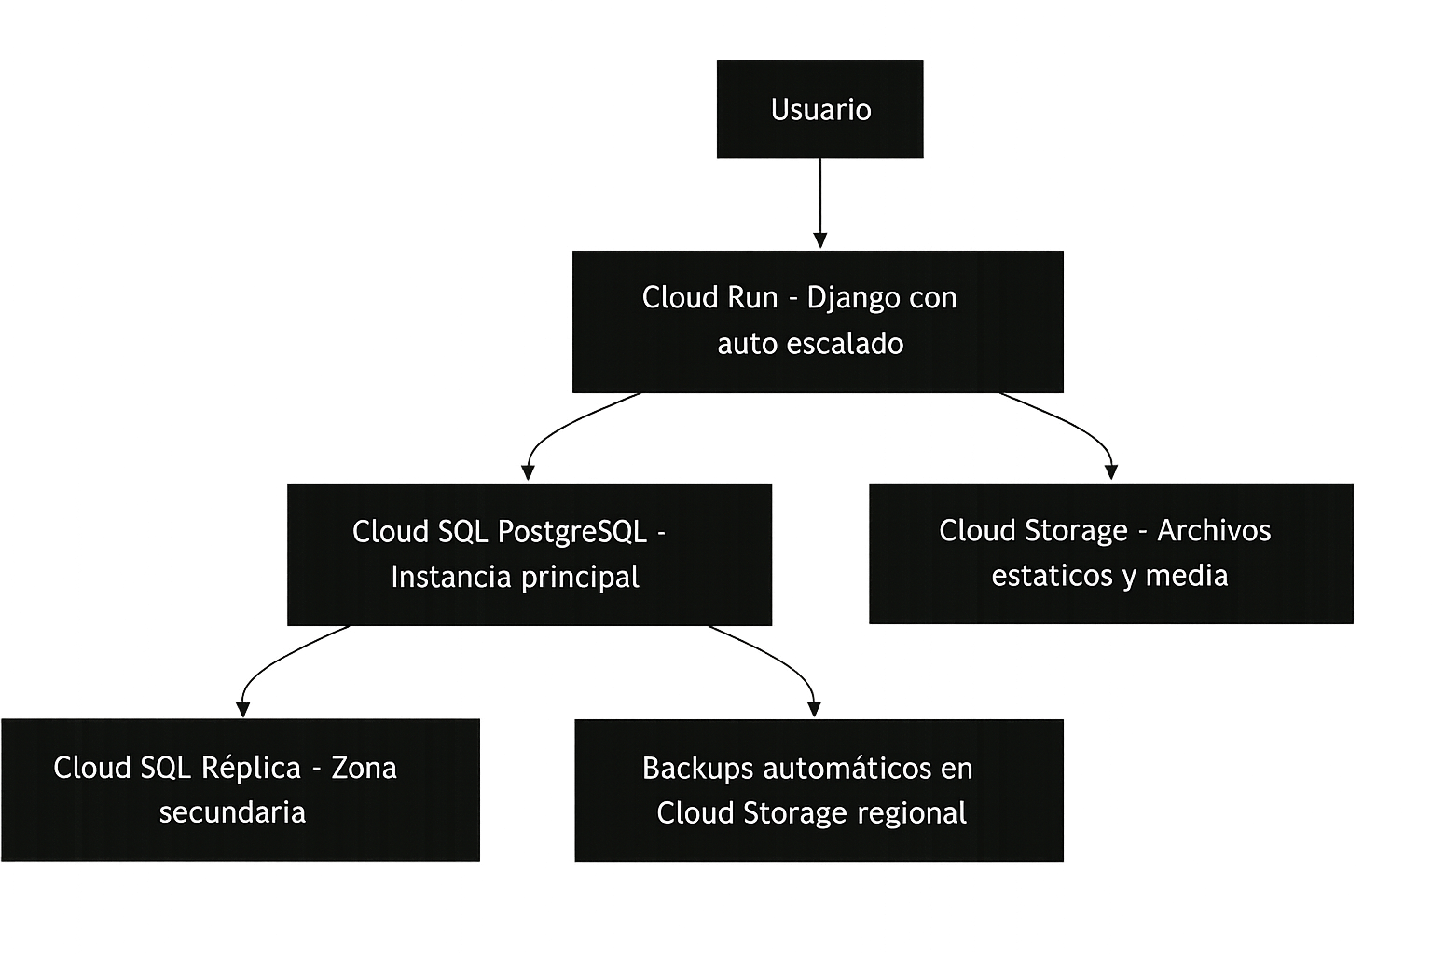
PROYECTO “Plataforma Digital para la Recepción y Gestión de Viviendas”
ARQUITECTURA DEL PROYECTO
Esta arquitectura está diseñada sobre Google Cloud para asegurar alta disponibilidad, escalabilidad automática y seguridad de los datos. Cloud Run ejecuta la aplicación Django con autoescalado, mientras que Cloud SQL gestiona la base de datos con una réplica en zona secundaria y respaldos automáticos. Cloud Storage almacena archivos estáticos y evidencia multimedia, garantizando continuidad operativa y rendimiento óptimo para TECHO Chile.

Slide 13






PROYECTO “Plataforma Digital para la Recepción y Gestión de Viviendas”
TECNOLOGÍAS Y HERRAMIENTAS
Componentes del sistema y entorno de trabajo
Stack Tecnológico
Herramientas
Backend
Python 3.11 + Django Framework
(Lógica de negocio robusta)
Visual Studio Code
Editor código Python
Frontend
HTML5, Bootstrap 5, JavaScript
(Interfaz responsiva)
GitHub
Control de versiones
Infraestructura
Google Cloud Platform (GCP) para escalabilidad
pgAdmin 4
Administración PostgreSQL

Slide 14



PROYECTO “Plataforma Digital para la Recepción y Gestión de Viviendas”
MODELO DE DATOS
RELACIONAL
Estructura Modular
Organizado en 6 aplicaciones Django independientes para facilitar el mantenimiento y la escalabilidad.
Proyectos
Normalización (3NF)
Modelo optimizado con 27 entidades y relaciones normalizadas para evitar redundancia de dato
APP CORE
(Usuarios/Geo)
Integridad & Auditoría
Relaciones con integridad referencial (FK) y campos de auditoría (created_by) en todas las tablas críticas.
Reportes
Observaciones

Slide 15




PROYECTO “Plataforma Digital para la Recepción y Gestión de Viviendas”
RESULTADOS DEL PROYECTO
Impacto directo en la gestión operativa de TECHO Chile
Cumplimiento de Plazos
Trazabilidad Completa
Registro y actualización de observaciones garantizando el cumplimiento del plazo normativo crítico de 120 días (DS49).
Visibilidad total del historial: Qué falta por reparar, Quién revisó la solicitud y Cuándo se solucionó.
Datos Organizados
Métricas de Eficiencia
Centralización de la información de cada vivienda en un repositorio estructurado y accesible, eliminando la dispersión.
Generación automática de estadísticas y reportes para medir tiempos de respuesta y optimizar la toma de decisiones.

Slide 16
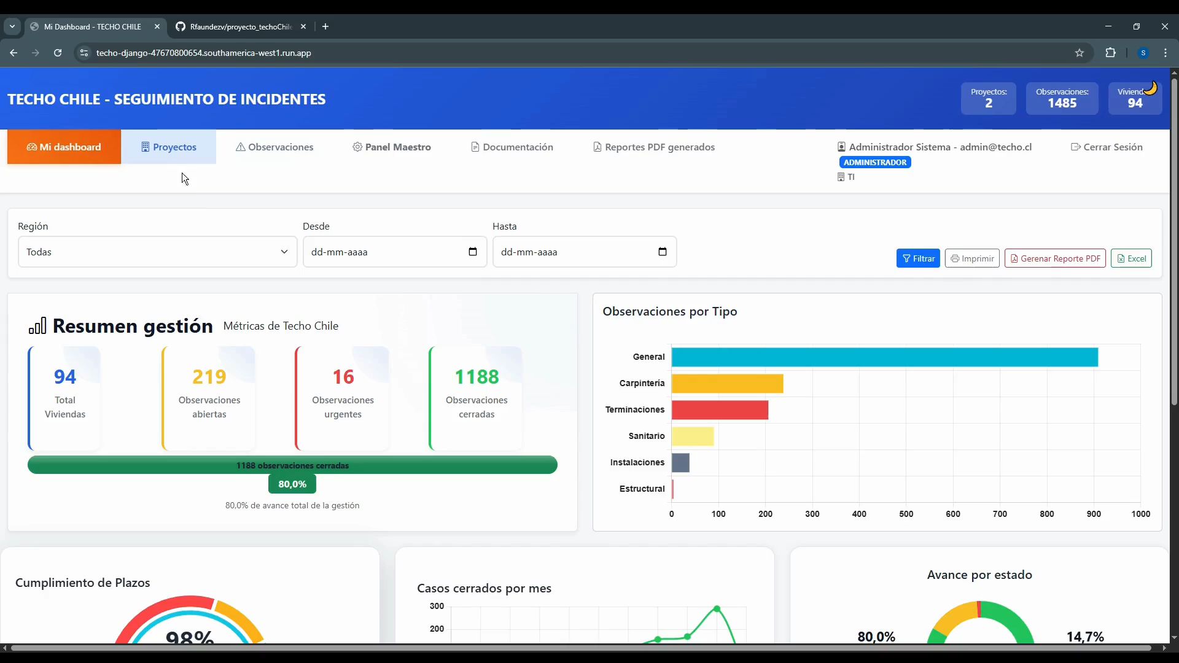

Slide 17



CONCLUSIONES
Solución Consolidada
Valor e Impacto
Futuro y Cierre
Plataforma Web centralizada
Arquitectura Django
Escalabilidad en GCP
Transparencia y Eficiencia
Cumplir con los plazos legales
Escalabilidad del proyecto para integraciones futuras.

Slide 18
PROYECTO “Plataforma Digital para la Recepción y Gestión de Viviendas”
REFLEXIÓN DEL EQUIPO
01
02
Perfil de egreso
Intereses profesionales
Egresar con bases sólidas en desarrollo de software, trabajo en equipo y resolución de problemas reales.
Conseguir un buen trabajo en el área tecnológica y mejorar nuestra calidad de vida.
03
04
Obstáculos
Aporte
Falta de tiempo, responsabilidades personales, carga académica y coordinación de horarios.
Compromiso, trabajo en equipo, responsabilidad y aporte técnico al proyecto.

Slide 19

PREGUNTAS DE LA COMISIÓN

Slide 20
PROYECTO “Plataforma Digital para la Recepción y Gestión de Viviendas”
ANEXOS
Opcionales a tu presentación
Notes:
Opcionales a tu presentación

Slide 21
PROYECTO “Plataforma Digital para la Recepción y Gestión de Viviendas”
DESCRIPCIÓN DEL PROYECTO
Problema o dolor
Descripción: La recepción y postventa de viviendas sociales en TECHO Chile se gestiona actualmente de forma manual, utilizando planillas dispersas, correos y registros no centralizados.
Esto provoca:
Demoras en el registro y resolución de observaciones.
Pérdida o duplicidad de información crítica.
Baja trazabilidad del proceso.
Poca transparencia para supervisar el cumplimiento del plazo legal de 120 días establecido por el DS49.
Riesgo de incumplimiento frente a familias beneficiarias y constructoras.
Propuesta de solución
Descripción:
Desarrollo de una Plataforma Web Centralizada que permita digitalizar y unificar todo el proceso de recepción y postventa, ofreciendo:
Registro digital de observaciones con evidencia fotográfica.
Trazabilidad completa del ciclo de vida de cada incidencia.
Paneles de control con alertas para evitar vencimiento de plazos.
Automatización de documentos oficiales (fichas, actas, reportes).
Gestión de roles (administrador, inspector, coordinador).
Base de datos unificada que garantice integridad y seguridad.
Con esto se mejora la eficiencia operativa, se asegura el cumplimiento normativo y se genera mayor transparencia para TECHO Chile y las familias.

Slide 22
PROYECTO “Plataforma Digital para la Recepción y Gestión de Viviendas”
Sebastián Rebolledo
Cargo: Líder de equipo
Rodrigo Faúndez
Jaime Aravena
Funciones desempeñadas
Cargo: Desarrollador Backend
Funciones desempeñadas
Administrador de BD
Funciones desempeñadas
Yaritza Toro Fuentes
Desarrollador Frontend
Funciones desempeñada:
INTEGRANTES DEL PROYECTO
Notes:
Nombre de estudiante
Cargo
Funciones desempeñadas

Slide 23
PROYECTO “Plataforma Digital para la Recepción y Gestión de Viviendas”
Plan de Pruebas
Autor del Caso de Prueba | Id Caso Prueba | Id Historia de Usuario | Identificador de la historia | Nombre del Caso de Prueba | Técnica de diseño | Próposito | N° de la Acción | Acciones | Salida Esperada | Salida Obtenida | Resultado obtenido | Seguimiento | Severidad | Evidencia | Responsable de Ejecucion | Aprobado | Fecha de Revisión
Jaime Aravena | CP-001 | TECHO-HU-01 | Crear observación | Validar creación de observación de vivienda | Caja Negra | Asegurar que las observaciones de vivienda se registren correctamente en el sistema. | 1 | Completar formulario con proyecto, vivienda, tipo y descripción; guardar. | Observación registrada con estado “Abierta”, fecha, hora y autor. | Se logró crear una observación de vivienda desde el formulario, quedando visible con estado “Abierta”. | Aprobado | No se requiere seguimiento | Alta | Captura de pantalla. Adjuntada | Jaime Aravena | Si | 2025-11-11
Sebastián Rebolledo | CP-002 | TECHO-HU-02 | Adjuntar evidencias | Validar carga de evidencias en observación | Caja Negra | Verificar que se puedan adjuntar evidencias (imágenes o documentos) a una observación. | 1 | Subir imagen o PDF desde el módulo de observaciones. | Archivos cargados correctamente, disponibles para vista previa/descarga. | Se logró adjuntar correctamente la evidencia a la observación y visualizarla. | Aprobado | No se requiere seguimiento | Media | Captura de pantalla. Adjuntada | Sebastián Rebolledo | Si | 2025-11-11
Rodrigo Faundez | CP-003 | TECHO-HU-03 | Alertas SLA | Validar semáforo y alertas de vencimiento | Caja Negra | Validar el correcto funcionamiento de alertas y semáforo de SLA en observaciones. | 1 | Generar observaciones con distintos SLA y revisar alertas. | Colores verde/amarillo/rojo y notificación 24 h antes del vencimiento. | Se visualizaron los colores de alerta según el tiempo de vencimiento configurado. | Aprobado | No se requiere seguimiento | Alta | Captura de pantalla. Adjuntada | Rodrigo Faundez | Si | 2025-11-11
Sebastián Rebolledo | CP-004 | TECHO-HU-04 | Cambiar estado observación | Validar flujo de estados | Caja Negra | Comprobar que los estados de las observaciones puedan cambiar correctamente. | 1 | Cambiar estado de Abierta → En Proceso → Resuelta → Cerrada. | Estados actualizados; “Cerrada” requiere nota y evidencia. | Se verificó el cambio de estados de la observación según el flujo definido. | Aprobado | No se requiere seguimiento | Alta | Captura de pantalla. Adjuntada | Sebastián Rebolledo | Si | 2025-11-11
Jaime Aravena | CP-005 | TECHO-HU-05 | Exportar observaciones | Validar exportación de reportes | Caja Negra | Verificar que las observaciones se puedan exportar en formatos PDF o CSV. | 1 | Usar opción Exportar PDF/CSV con filtros activos. | Archivo generado con totales y encabezado de proyecto. | No se visualiza actualmente la opción de exportación en el módulo correspondiente. | Aprobado | No se requiere seguimiento | Media | Captura de pantalla. Adjuntada | Jaime Aravena | Si | 2025-11-11
Rodrigo Faundez | CP-006 | TECHO-HU-06 | Gestión viviendas | Validar CRUD de viviendas | Caja Negra | Validar que se puedan gestionar las viviendas mediante funciones de crear, editar y eliminar. | 1 | Crear, editar y eliminar viviendas desde módulo Administración. | Operaciones reflejadas en BD; registro de auditoría correcto. | No se visualiza barra de buscador por palabras claves | Aprobado | No se requiere seguimiento | Alta | Captura de pantalla. Adjuntada | Rodrigo Faundez | Si | 2025-11-11
Yaritza Toro | CP-007 | TECHO-HU-07 | Historial observaciones | Validar consulta de historial | Caja Negra | Verificar que el sistema muestre el historial de observaciones de una vivienda. | 1 | Abrir detalle de vivienda y revisar historial. | Listado cronológico con estados y responsables. | Se visualiza la creación de categorias y el orden por su clasificación. | Aprobado | No se requiere seguimiento | Media | Captura de pantalla. Adjuntada | Yaritza Toro | Si | 2025-11-11
Sebastián Rebolledo | CP-008 | TECHO-HU-08 | Asignar responsable | Validar asignación de usuario | Caja Negra | Validar que se pueda asignar un responsable a una observación. | 1 | Asignar observación a un responsable desde lista desplegable. | Observación actualiza responsable y envía notificación. | No se visualiza el filtro de búsqueda avanzada | Aprobado | No se requiere seguimiento | Media | Captura de pantalla. Adjuntada | Sebastián Rebolledo | Si | 2025-11-11
Yaritza Toro | CP-009 | TECHO-HU-09 | Reportes estadísticos | Validar generación de gráficos | Caja Negra | Verificar la generación de reportes y gráficos estadísticos de las observaciones. | 1 | Generar dashboard de observaciones por estado y comuna. | Gráficos y promedios de cierre correctos; exportación PDF funcional. | Se visualiza el proceso de compra de manera correcta y se puede observar la boleta generada por los artículos seleccionados. | Aprobado | No se requiere seguimiento | Media | Captura de pantalla. Adjuntada | Yaritza Toro | Si | 2025-11-11
Jaime Aravena | CP-010 | TECHO-HU-10 | Roles y permisos | Validar gestión de roles | Caja Negra | Validar que el sistema permita gestionar los roles y permisos de los usuarios. | 1 | Crear, editar y asignar roles de usuario. | Permisos aplicados según rol; acceso inmediato reflejado. | No se visualiza las opciones de envío | Aprobado | No se requiere seguimiento | Alta | Captura de pantalla. Adjuntada | Jaime Aravena | Si | 2025-11-11
Rodrigo Faundez | CP-011 | TECHO-HU-11 | Ubicaciones | Validar registro de Ubicaciones | Caja Negra | Verificar el registro de ubicaciones geográficas asociadas a las viviendas. | 1 | Registrar coordenadas desde dispositivo con GPS activo. | Coordenadas capturadas y visibles en mapa. | Se visualiza la opción de seleccionar método de pago | Aprobado | No se requiere seguimiento | Media | Captura de pantalla. Adjuntada | Rodrigo Faundez | Si | 2025-11-11
Yaritza Toro | CP-012 | TECHO-HU-12 | Dashboard general | Validar tablero visual | Caja Negra | Validar la correcta visualización del dashboard general del sistema. | 1 | Acceder al módulo Dashboard. | KPIs y gráficos dinámicos actualizados en tiempo real. | No se visualiza la notificación de compra al correo electrónico | Aprobado | No se requiere seguimiento | Alta | Captura de pantalla. Adjuntada | Yaritza Toro | Si | 2025-11-11
Yaritza Toro | CP-013 | TECHO-HU-13 | Comentarios seguimiento | Validar registro de comentarios | Caja Negra | Verificar que se puedan agregar comentarios de seguimiento a una observación. | 1 | Ingresar comentario en observación abierta. | Comentario guardado con autor, fecha y notificación al responsable. | No se visualiza el botón de impresión de boleta | Aprobado | No se requiere seguimiento | Media | Captura de pantalla. Adjuntada | Yaritza Toro | Si | 2025-11-11
Jaime Aravena | CP-014 | TECHO-HU-14 | Filtro observaciones | Validar filtros y priorización | Caja Negra | Verificar que los filtros de búsqueda de observaciones funcionen correctamente. | 1 | Aplicar filtros por comuna y tipo; ordenar resultados. | Resultados correctos y ordenados por prioridad; exportación activa. | Se visualiza el numero correcto de productos | Aprobado | No se requiere seguimiento | Media | Captura de pantalla. Adjuntada | Jaime Aravena | Si | 2025-11-11

Slide 24
PROYECTO “Plataforma Digital para la Recepción y Gestión de Viviendas”
Épica | HU | Descripción | Criterios de Aceptación | Prioridad | Estado | Dependencias
Observaciones y Postventa | TECHO-HU-01 | Crear observación | Debe registrar tipo, recinto, descripción, vivienda. | Alta | Implementado | —
Observaciones y Postventa | TECHO-HU-02 | Adjuntar evidencias | Debe permitir subir fotos y documentos. | Alta | Implementado | HU-01
Observaciones y Postventa | TECHO-HU-03 | Visualizar SLA y alertas | Debe calcular urgencias y vencimientos. | Media | Implementado | HU-01
Observaciones y Postventa | TECHO-HU-04 | Cambiar estado de observación | Debe actualizar estado y registrar auditoría. | Alta | Implementado | HU-01
Observaciones y Postventa | TECHO-HU-07 | Historial de observaciones | Debe mostrar todos los cambios realizados. | Media | Implementado | HU-01
Observaciones y Postventa | TECHO-HU-08 | Asignar responsables | Debe asignar constructora o inspector. | Alta | Implementado | HU-01
Observaciones y Postventa | TECHO-HU-09 | Reportes estadísticos | Debe mostrar métricas por proyecto y comuna. | Media | Parcial | HU-01
Observaciones y Postventa | TECHO-HU-13 | Comentarios y seguimiento | Debe permitir agregar seguimiento visible. | Alta | Implementado | HU-01
Observaciones y Postventa | TECHO-HU-15 | Filtrar y priorizar observaciones | Debe filtrar por urgencia, estado, fecha. | Alta | Parcial | HU-01
Administración del Sistema | TECHO-HU-06 | Gestionar viviendas | Debe crear, editar y asociar beneficiarios. | Alta | Implementado | —
Administración del Sistema | TECHO-HU-10 | Gestionar roles y permisos | Debe controlar acceso según rol. | Alta | Implementado | —
Administración del Sistema | TECHO-HU-14 | Registro de auditoría | Debe registrar acciones relevantes. | Alta | Parcial | HU-10
Georreferenciación | TECHO-HU-11 | Registrar ubicación GPS | Debe permitir guardar coordenadas. | Media | Parcial | HU-06
Dashboard | TECHO-HU-12 | Tablero visual KPI | Debe mostrar indicadores de cierre y asignación. | Media | Implementado | HU-01
Exportaciones | TECHO-HU-05 | Exportar datos (PDF/CSV) | Debe permitir descargar informes. | Alta | Implementado | HU-01
Beneficiarios | SYS-HU-01 | Registrar beneficiario | Debe asociar beneficiario a vivienda. | Alta | Implementado | HU-06
Ficha Postventa | SYS-HU-02 | Crear ficha postventa | Debe crear ficha técnica y social. | Alta | Implementado | HU-06
Product Backlog

Slide 25
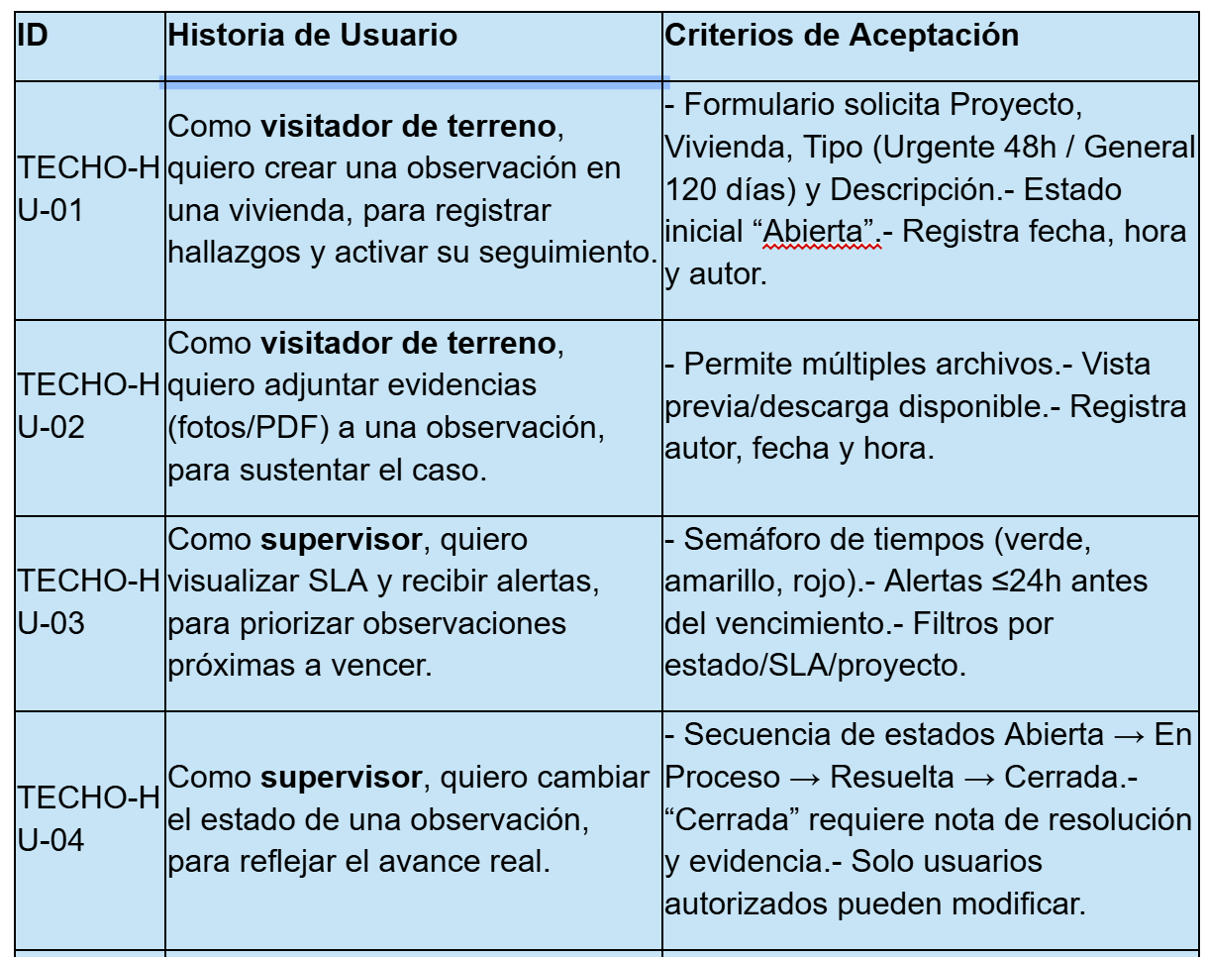
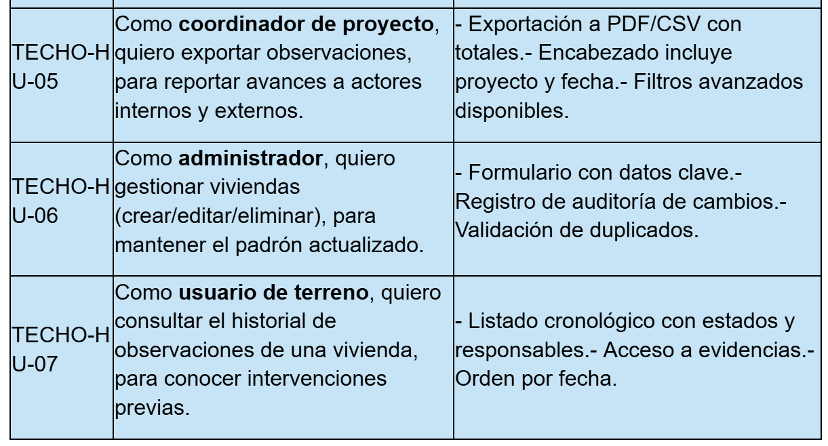
PROYECTO “Plataforma Digital para la Recepción y Gestión de Viviendas”
Requerimientos

Slide 26
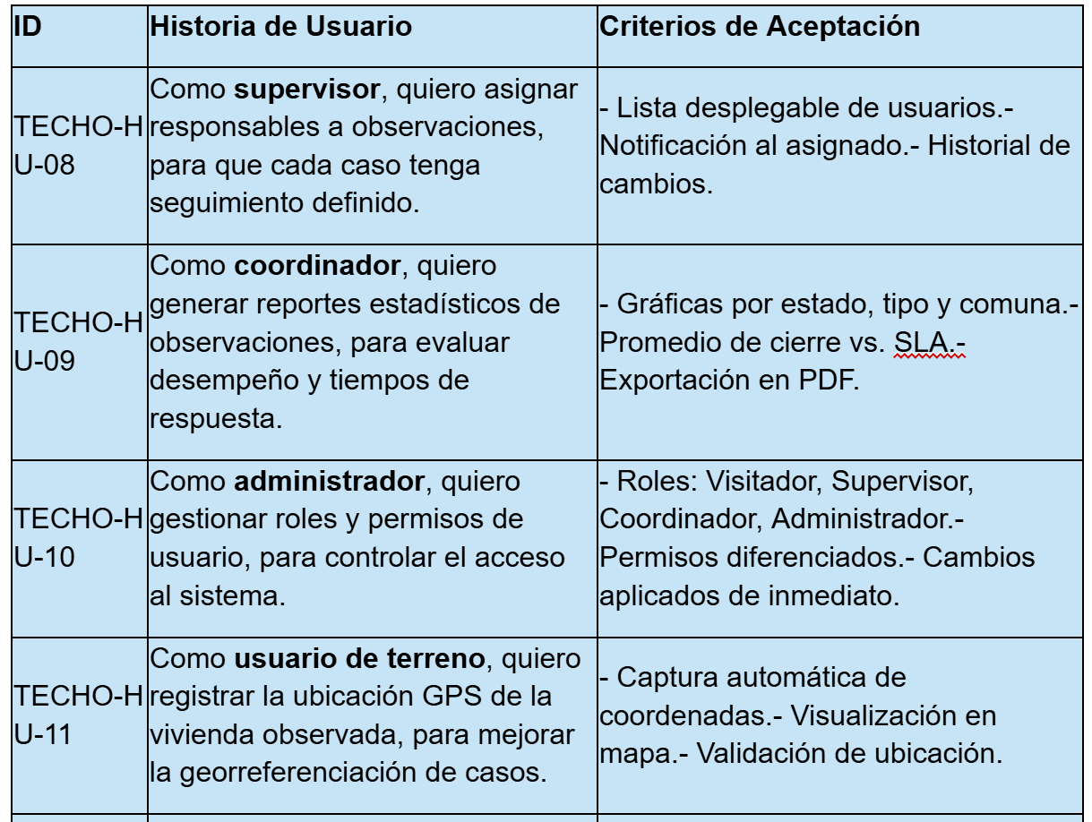
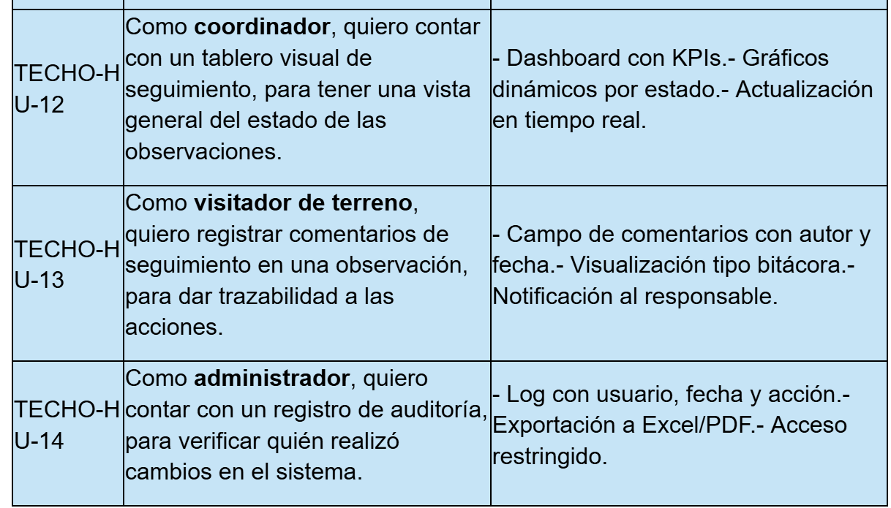
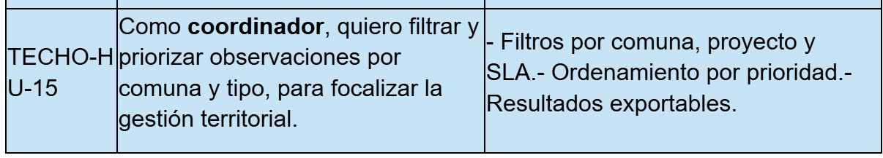
PROYECTO “Plataforma Digital para la Recepción y Gestión de Viviendas”
Requerimientos

Slide 27
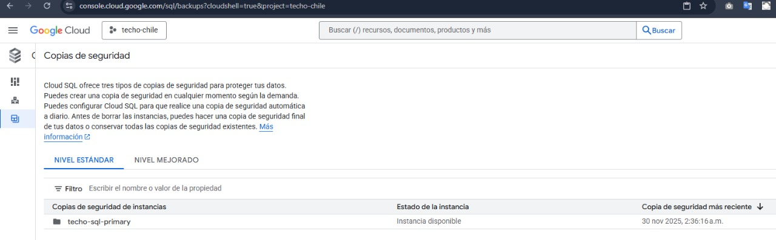
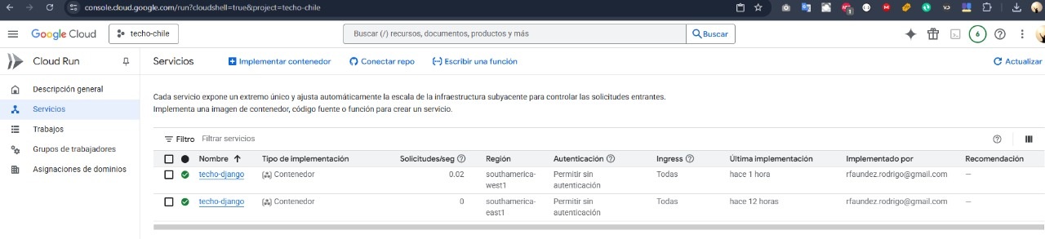
PROYECTO “Plataforma Digital para la Recepción y Gestión de Viviendas”
Arquitectura del software

Slide 28
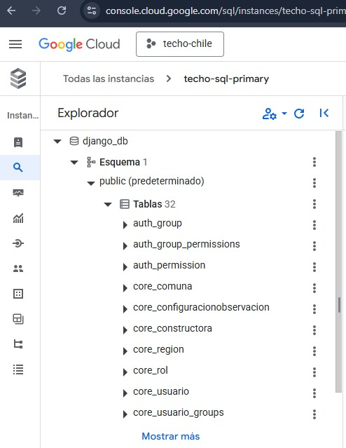
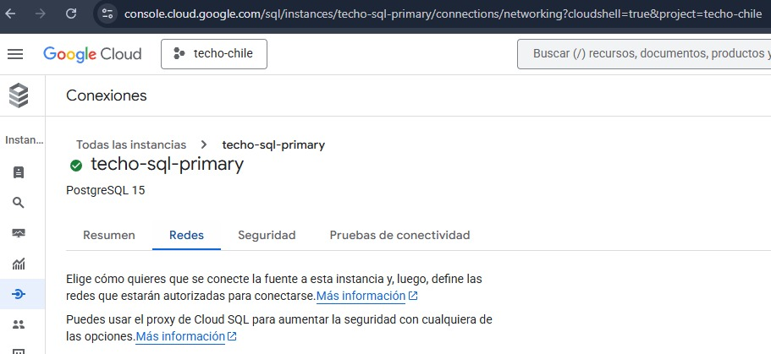
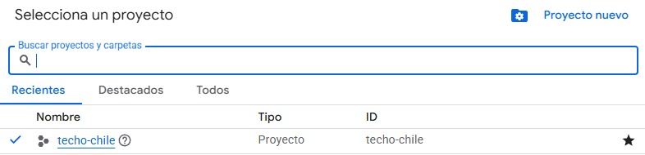
PROYECTO “Plataforma Digital para la Recepción y Gestión de Viviendas”
Arquitectura del software

Slide 29
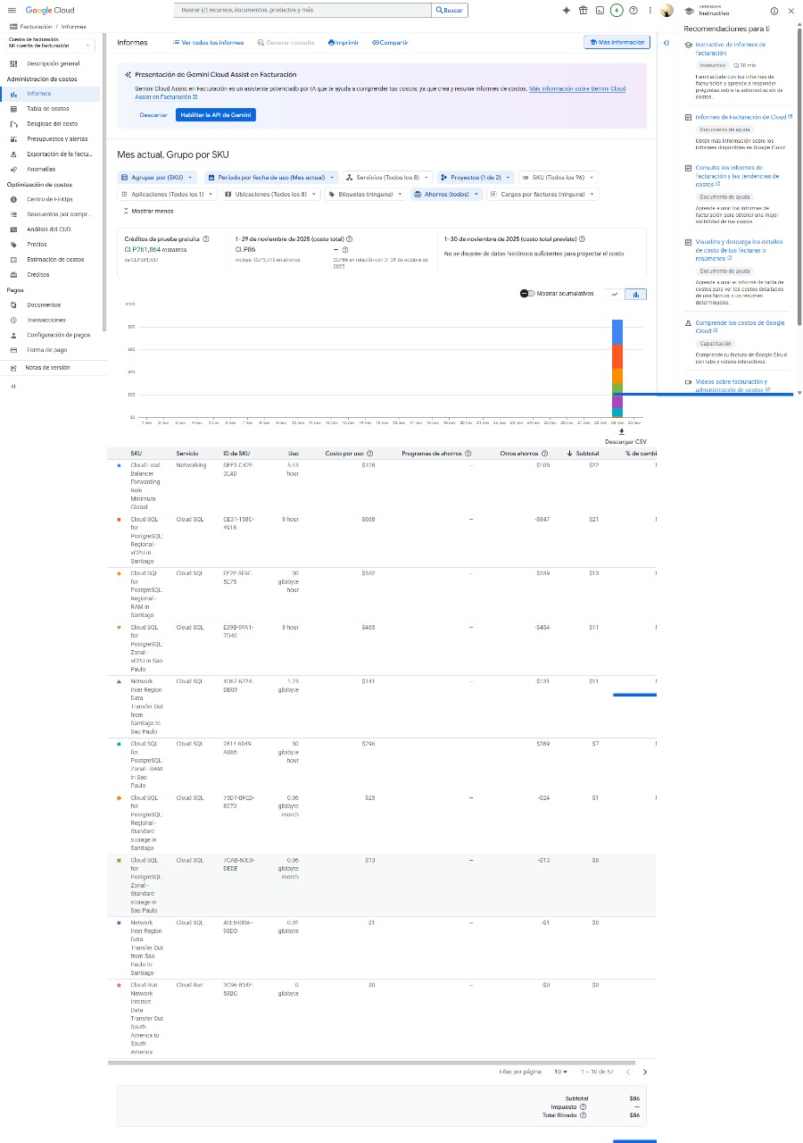
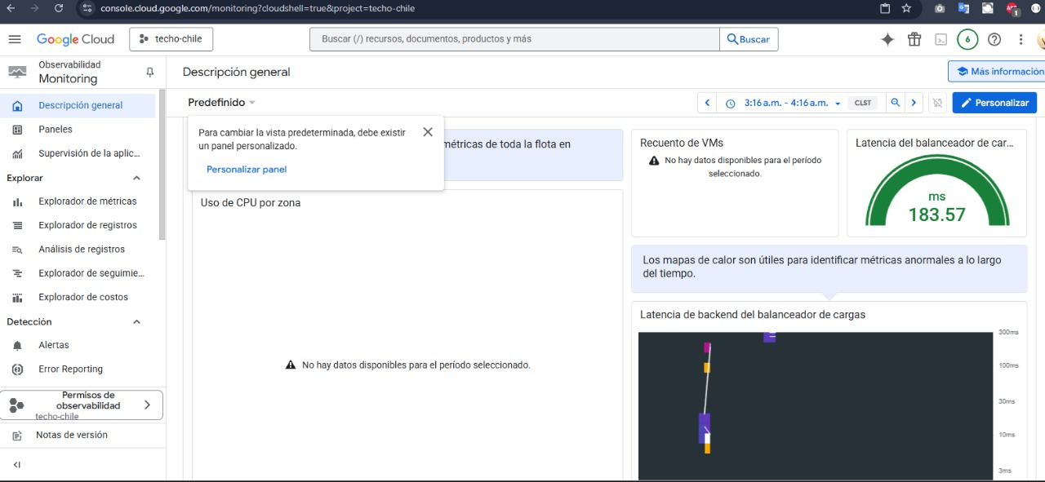
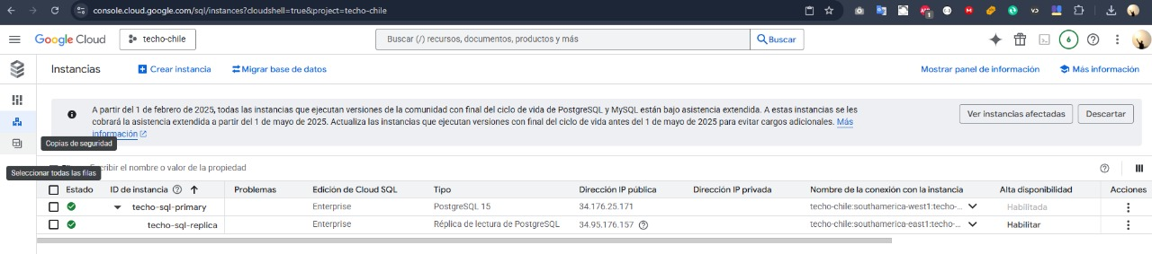
PROYECTO “Plataforma Digital para la Recepción y Gestión de Viviendas”
Arquitectura del software

Slide 30
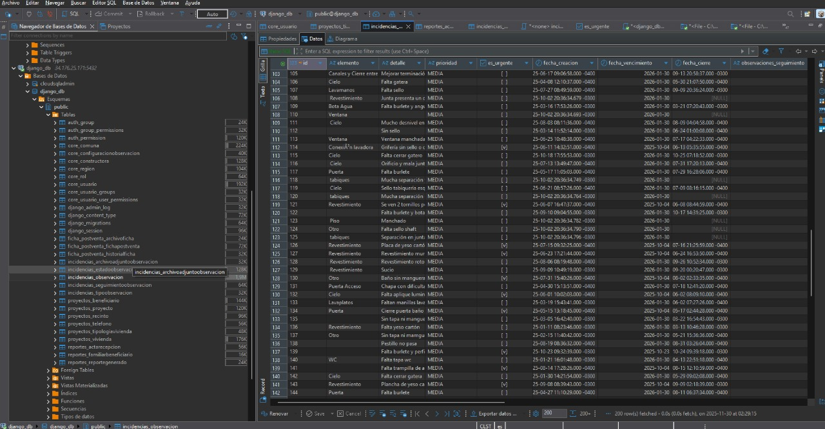
PROYECTO “Plataforma Digital para la Recepción y Gestión de Viviendas”

Slide 31
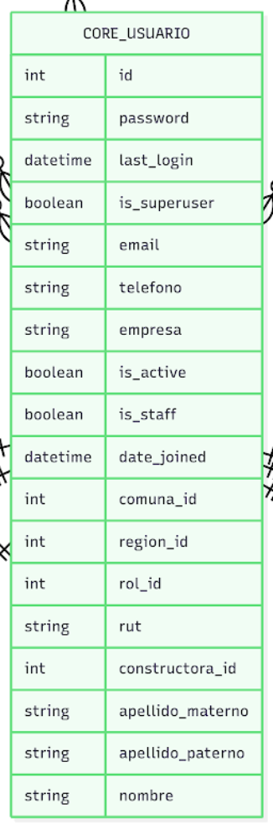
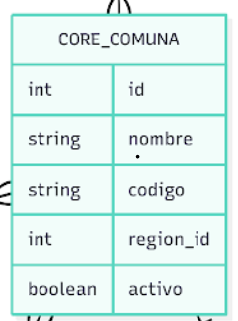
Modelo de datos
APP CORE
Es la tabla maestra geográfica. Almacena el catálogo oficial de las comunas de Chile
Es la tabla central de gestión de personas. Aquí se registran todos los actores del sistema

Slide 32
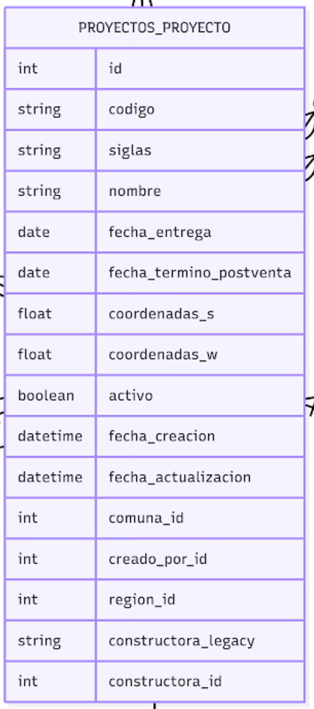
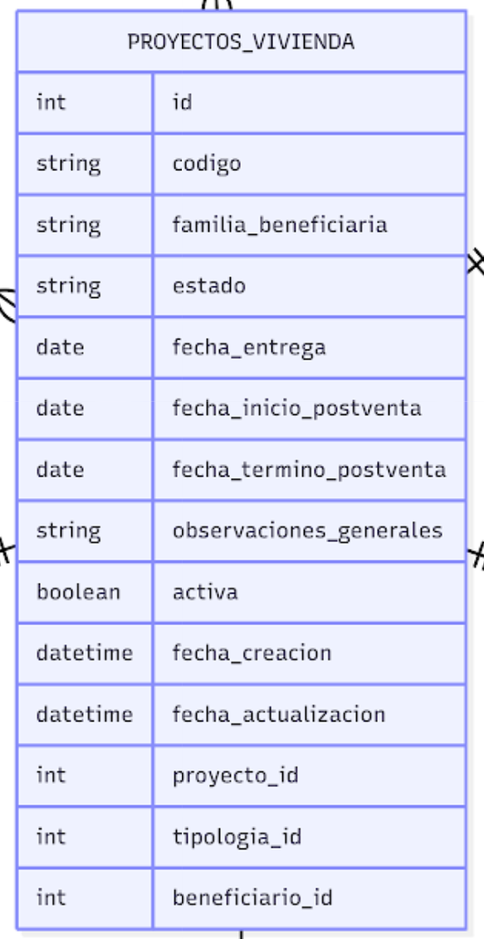
Modelo de datos
PROYECTOS
Es el inventario físico. Cada registro representa una casa o departamento único dentro de un proyecto, identificada por su dirección o número de block.
Es la tabla "padre". Almacena la información general del conjunto habitacional

Slide 33
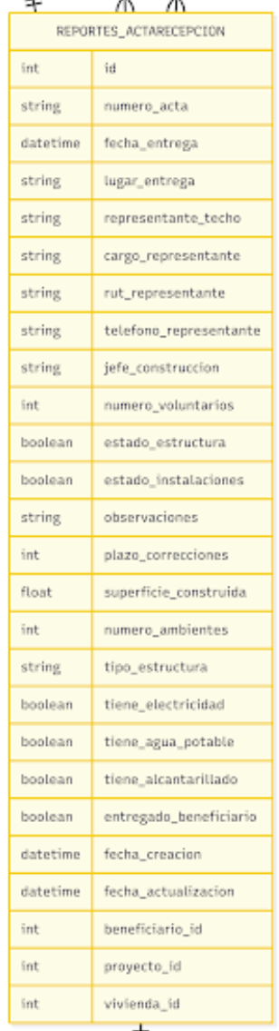
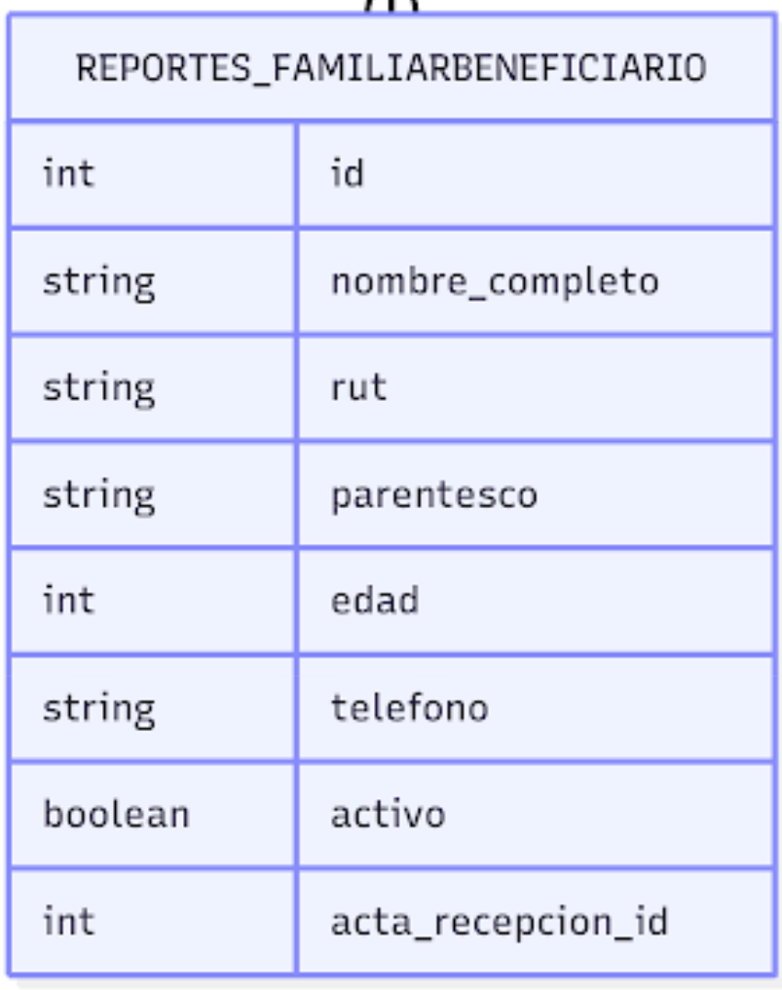
Modelo de datos
REPORTES
Guarda el "foto" de la composición familiar al momento de la entrega (quiénes vivirán ahí, edades y parentescos).
Es la tabla que digitaliza el documento legal de entrega. Guarda la fecha exacta, el estado en que se entregó la vivienda, quién la recibió y las firmas de los responsables.

Slide 34
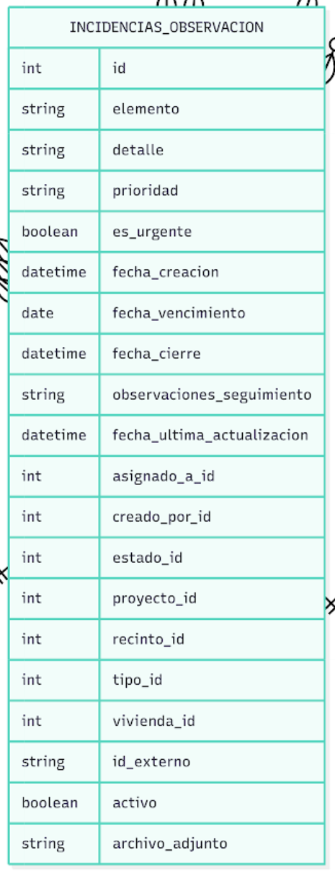
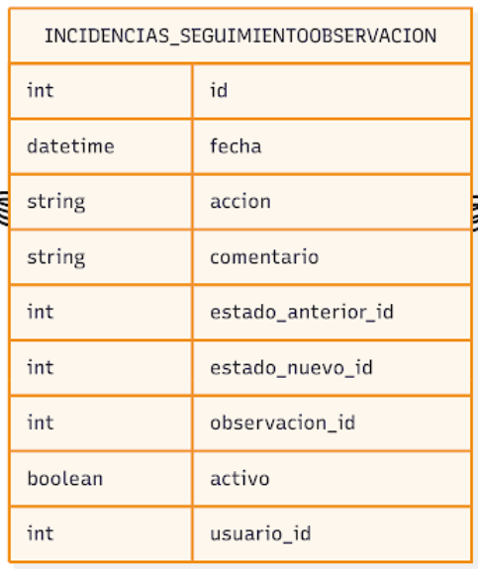
Modelo de datos
INCIDENCIAS
Esta es la tabla responsable de la trazabilidad. No guarda el problema, sino la historia del problema: quién cambió el estado, cuándo pasó de "Ingresada" a "En Proceso"
Esta es la tabla principal del módulo. Aquí se almacena cada problema detectado en una vivienda

Slide 35
PROYECTO “Plataforma Digital para la Recepción y Gestión de Viviendas”
Tecnologías utilizadas

Slide 36
PROYECTO “Plataforma Digital para la Recepción y Gestión de Viviendas”
PRIVACIDAD Y SEGURIDAD
1. Seguridad de la Aplicación (Django)
Protección Nativa: Uso del sistema de seguridad de Django (SecurityMiddleware) que mitiga automáticamente ataques comunes como SQL Injection (Inyección de código en la BD), XSS (Cross-Site Scripting) y CSRF (Falsificación de solicitudes).
Gestión de Sesiones: Manejo seguro de cookies y tokens de sesión para evitar el robo de identidad de los usuarios conectados.
2. Control de Acceso y Datos (Privacidad)
Roles y Permisos (RBAC): Implementación de un sistema de Roles Diferenciados (Admin, Coordinador, Voluntario). Se aplica el principio de "menor privilegio": un voluntario solo ve los casos que tiene asignados, protegiendo la privacidad de las familias de otras comunidades.
Auditoría de Datos: Registro de logs en la base de datos (campos created_by, updated_at) para mantener la trazabilidad de quién modificó o vio un registro.

Slide 37
PROYECTO “Plataforma Digital para la Recepción y Gestión de Viviendas”
PRIVACIDAD Y SEGURIDAD
3. Infraestructura Segura (GCP)
Encriptación en Tránsito: Toda la comunicación entre el navegador (Cliente) y el servidor viaja encriptada mediante protocolo HTTPS (Certificado SSL).
Encriptación en Reposo: La base de datos en Google Cloud SQL encripta los datos almacenados en el disco automáticamente, asegurando la información incluso si hubiera un acceso físico a los servidores.

Slide 38
PROYECTO “Plataforma Digital para la Recepción y Gestión de Viviendas”
INNOVACIÓN,
FACTIBILIDAD Y VIABILIDAD
1. INNOVACIÓN (El Cambio) | 2. FACTIBILIDAD (Lo Técnico) | 3. VIABILIDAD (Lo Económico)
• Transformación Digital: Migración total de procesos manuales/papel a un ecosistema web centralizado. | • Stack Probado: Uso de tecnologías estándar y maduras (Django, PostgreSQL) que garantizan estabilidad. | • Costo-Efectividad: Modelo basado en la nube (Pago por uso) y software Open Source (Python), reduciendo costos de licencias.
• Lógica Preventiva: Implementación de Semaforización Automática para cumplir plazos legales (DS49), pasando de una gestión reactiva a una proactiva. | • Infraestructura Elástica: Despliegue en GCP que permite crecer técnicamente (escalar) sin reescribir el código base. | • Retorno Social: La inversión se justifica al mitigar el riesgo de multas legales y mejorar la imagen institucional.

Slide 39





PROYECTO “Plataforma Digital para la Recepción y Gestión de Viviendas”
Obstáculos presentados durante el desarrollo
Complejidad Normativa
CÓMO LO SUPERAMOS
Dificultad inicial para traducir el lenguaje legal del Decreto DS49 a reglas lógicas de programación.
Realizamos sesiones de inmersión legal y validación constante con la contraparte de TECHO para asegurar el cumplimiento.
Gestión del Tiempo
CÓMO LO SUPERAMOS
Coordinación compleja entre carga académica, laboral y las reuniones con el cliente.
Aplicación estricta de Sprints cortos y uso de tablero Kanban para maximizar el tiempo efectivo de desarrollo.
Definición del Alcance
CÓMO LO SUPERAMOS
Riesgo de sobrecarga de funciones (Scope Creep) que podría comprometer la entrega final.
Priorización estratégica. Descartamos la App Nativa para garantizar una Web App robusta y libre de errores.

Slide 40






PROYECTO “Plataforma Digital para la Recepción y Gestión de Viviendas”
APORTES Y BENEFICIOS
Eficiencia Institucional
Dignidad y Confianza
Estandarización
Centralización: Eliminación de silos de información y reducción de carga administrativa.
Transparencia: Las familias tienen certeza de que su caso está siendo gestionado.
Cumplimiento DS49: Alineación normativa total exigida por el SERVIU.
Continuidad: Resguardo del activo digital ante la rotación de voluntarios.
Calidad de Vida: Garantía de recibir reparaciones en los plazos comprometidos.
Trazabilidad: Órdenes de trabajo claras y auditables para las constructoras.

Slide 41


PROYECTO “Plataforma Digital para la Recepción y Gestión de Viviendas”
Modelo de sustentabilidad
El proyecto puede mantenerse en el tiempo porque responde a una necesidad real de TECHO Chile.
Una vez implementado el sistema inicial, TECHO Chile podrá identificar con mayor claridad nuevas necesidades y mejoras, lo que abre la posibilidad de dar continuidad al proyecto con desarrollo de nuevas funcionalidades y mejoras escalables.
Modelo de sustentabilidad
Transición digital
Producto mínimo viable
Continuidad y soporte
Reemplazo del uso de Excel por una plataforma web centralizada.
Base para detectar mejoras y nuevas necesidades de TECHO Chile
Posibilidad de escalar funciones y ofrecer mantenimiento anual.

Slide 42
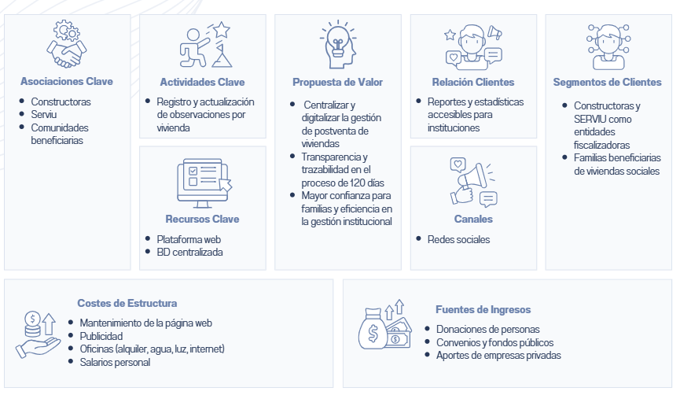
PROYECTO “Plataforma Digital para la Recepción y Gestión de Viviendas”
Modelo de Negocio

